Slide 1
Leobardo
Tecnología
“Primavera”

Slide 2
¿Qué son las estaciones de el año?
Las estaciones del año son los cuatro periodos, de tres meses cada uno, en los cuales ciertas condiciones climáticas se mantienen más o menos estables

Slide 3
La primavera
Esta temporada se identifica tradicionalmente con el renacimiento de la naturaleza, un aumento de las temperaturas medias, el deshielo, la floración de las plantas, el despertar de los animales en hibernación y el regreso de las especies migratorias.

Slide 4
¿Qué ocurre en la primavera?
la temperatura se calienta, el aire se humedece más que en invierno, brotan nuevas hojas en los árboles y las flores se abren

Slide 5
Importancia de la primavera
La primavera es un momento perfecto para el crecimiento de los cultivos, ya que la cantidad de luz solar que obtienen la tierra y las plantas permite el proceso de fotosíntesis, del que los vegetales extraen la energía para sobrevivir y desarrollarse.

Slide 6
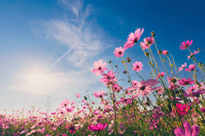
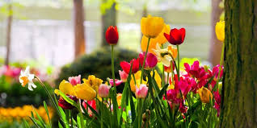
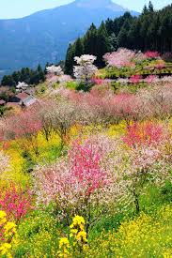
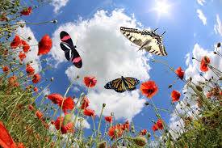
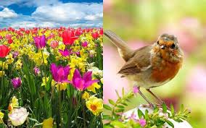

Slide 7
Los animales
Los animales más típicos de la primavera vienen siendo los corderos, las mariposas, las abejas, los pájaros, los pollitos y las ranas

Slide 8
Muchas gracias por su atención

